Slide 1


ID mobility: SHORT-02
Číslo projektu: 2024-1-CZ01-KA122-VET-000230261
Italská krása

Slide 2

Mytí vlasů
Kristýna Syrovátková, 3. KA

Slide 3
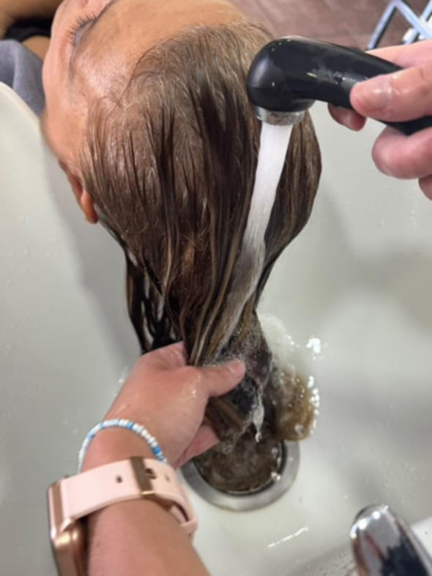
Mytí vlasů je proces čištění vlasové pokožky a vlasů za použití vody a šamponu nebo jiného čisticího prostředku. Tento proces odstraňuje nečistoty, mastnotu, prach a zbytky stylingových produktů, které se na vlasech a pokožce hromadí.

Slide 4
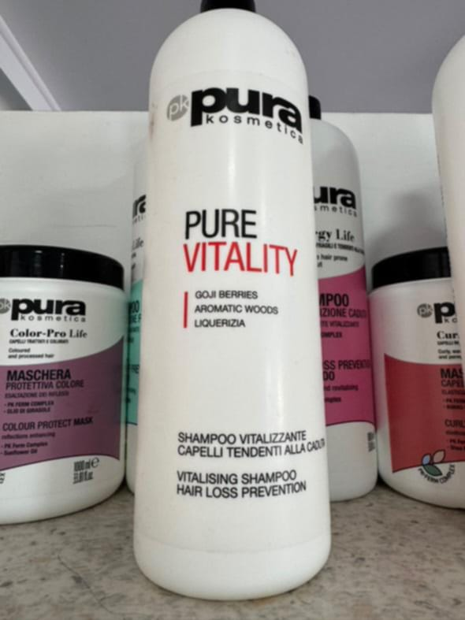
Mytí vlasů může mít několik kroků:
1. Navlhčení vlasů
2. Nanesení šamponu– malé množství
3. Opláchnutí šamponu
4. Kondicionér (volitelné) – na konečky
5. Sušení vlasů fénem

Slide 5
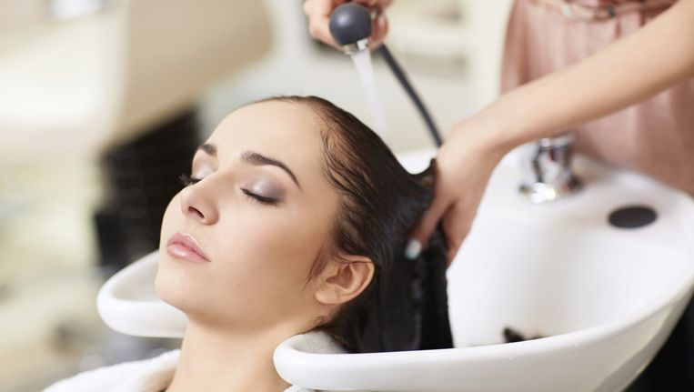
ROZDÍLY V MYTÍ VLASŮ: ITÁLIE vs ČR

Slide 6

ITÁLIE
V Itálii, stejně jako v jiných zemích, mají vlasy své specifické rituály a produkty, které se často liší region od regionu. Lidé zde věnují péči o vlasy velkou pozornost, což souvisí i s italskou kulturou krásy a módy.

Slide 7
ITÁLIE
1. Kvalitní produkty : Italové často používají kvalitní šampony a kondicionéry, často přírodní nebo z lékárny.
2. Profesionální péče : Návštěvy kadeřnických salonů jsou běžné, a to nejen na střihy, ale také na mytí vlasů, ošetření a styling.
3. Frekvence mytí : Frekvence mytí vlasů se liší, stejně jako v jiných zemích. Někteří Italové si myjí vlasy denně, jiní každých několik dní, záleží na typu vlasů a osobních preferencích.
4. Italové preferují při mytí hlavy drsnější přístup, protože jsou zvyklí na odstraňování soli a písku, které se jim ve vlasech hromadí po dni stráveném u moře.
5. Italská kultura klade důraz na osobní péči a vzhled, a to se odráží i v péči o vlasy.

Slide 8

ČESKÁ REPUBLIKA
Mytí vlasů v českých salonech klade důraz na pohodlí a relaxaci. Kadeřník vybere vhodné přípravky, vlasy umyje jemnou masáží, nanese kondicionér nebo masku a důkladně opláchne. Proces je navržen tak, aby byl pro klienta příjemným zážitkem.

Slide 9
ČESKÁ REPUBLIKA
1. Četnost mytí: Češi si obvykle myjí vlasy každé
2–3 dny podle typu vlasů.
2. Výběr produktů: Používají se běžné šampony
a kondicionéry, často bez sulfátů a parabenů.
3. Péče o pokožku hlavy: Důkladné promasírování během mytí odstraňuje nečistoty, používá se spíše vlažná voda.
4. Kondicionér a masky: Kondicionér je běžný po každém mytí, masky cca jednou týdně.
5. Bezoplachová péče: Po mytí se často nanáší sérum nebo olej pro ochranu a lesk.

Slide 10
V Itálii je mytí vlasů drsnější a zaměřuje se na odstranění soli a písku, které se hromadí po pobytu u moře. Italové tak dávají přednost energičtějším masážím pokožky hlavy, aby dosáhli důkladného vyčištění.
V Česku je přístup jemnější a klade se důraz na relaxaci. Mytí vlasů je v salonech součástí příjemného zážitku, často doplněné šetrnou masáží pro uvolnění.
Zatímco Italové volí důkladnost, Češi upřednostňují pohodlí a pocit pohody během péče o vlasy.

